Slide 1



«ШКОЛА ПАЦИЕНТА С САХАРНЫМ ДИАБЕТОМ 2 ТИПА»
Что такое сахарный диабет?
Контроль сахара крови

Slide 2

Что это такое?
Сахарный диабет — это заболевание, основным симптомом которого является повышение уровня сахара в крови.
Всемирной организации здравоохранения (ВОЗ) выделяет несколько его видов, основными являются диабеты 1 и 2 типа.

Slide 3

Сахар (глюкоза) - это важнейший источник энергии для многих клеток — мышечных, жировых и клеток печени.
Он поступает в организм с некоторыми видами пищи, а также из печени в виде гликогена.
Однако самостоятельно сахар проникнуть в клетки не может. Для этого необходим инсулин, который часто сравнивают с ключом, делающим клетки доступными для сахара и снижающим его уровень в крови.
Notes:
大专院校延期开学防疫工作安排

Slide 4
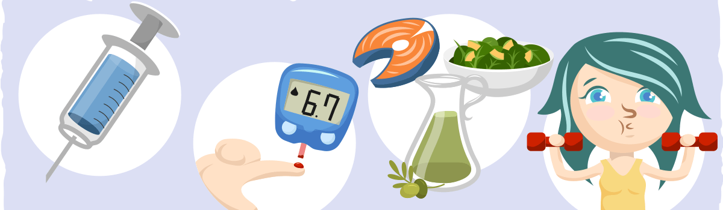
Что мы должны знать о сахарном диабете 2 типа:
Сахарный диабет 2 типа характерен для более зрелого возраста: он выявляется, как правило, после 40 лет.
Около 90% больных сахарным диабетом 2 типа имеют избыточный вес и 40% - отягощенную наследственность.
Начинается заболевание,часто совершенно незаметно для больного.
При сахарном диабете 2 типа поджелудочная железа продолжает вырабатывать инсулин, причем часто даже в больших количествах, чем в норме.
Главным дефектом при этом типе диабета является то, что клетки становятся не чувствительны к инсулину. Поэтому сахар не захватывается ими и его уровень в крови остается повышенным.
Такое состояние сниженной чувствительности к инсулину называют инсулинорезистентностью.

Slide 5
Риски развития СД при ожирении
Ожирение стало для человечества действительно серьезной проблемой.
Теперь жировая ткань — это главный «виновник» многих патологических состояний.
Ожирение является самостоятельным хроническим заболеванием, однако, это важнейший фактор риска развития многих заболеваний.
Так, риск заболеть СД типа 2 увеличивается в 2 раза при ожирении I степени, в 5 раз — при ожирении II степени и более чем в 10 раз — при ожирении III–IV степени.
Более 80% пациентов с СД типа 2 имеют ожирение различной степени.
Распределение жира в организме имеет принципиальное значение. Все чаще, в качестве индикатора риска развития патологии, используется показатель окружности талии, отражающий преимущественное накопление жира в малом и большом сальниках - в области живота.

Slide 6
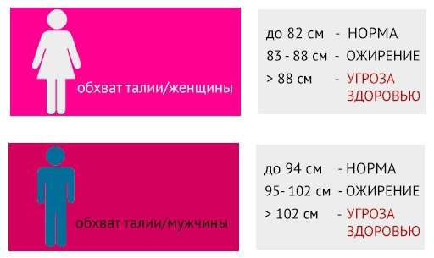
Показатель окружности талии (ОТ)
- это более достоверный маркер риска развития большинства патологических состояний, связанных с ожирением, в том числе и риска повышенной смертности.
Именно накопление внутреннего жира наиболее четко связано со всеми негативными последствиями как обменного (метаболического) характера, так и с поражениями сосудов.
Повышенный | Высокий
Мужчины ≥ 94 см | Мужчины ≥ 102 см
Женщины ≥ 80 см | Женщины ≥ 88 см
Таблица. Окружность талии и риск развития метаболических осложнений (ВОЗ, 1997)

Slide 7

Диагноз СД может быть поставлен, если у пациента дважды определено повышение уровня сахара крови.
Время определения | Концентрация глюкозы ммол/л
 | Цельная капиллярная кровь | Венозная плазма
Норма
Натощак и через 2 часа при ОТТГ(нагрузка с 75 г глюкозы) | <5,6 | <6,1
 | <7,8 | <7,8
Сахарный диабет
Натощак или через 2 часа после при ОТТГ или случайном определении | ≥6,1 | ≥7,0
 | ≥ 11,1 | ≥11,1
 | ≥11,1 | ≥11,1

Slide 8
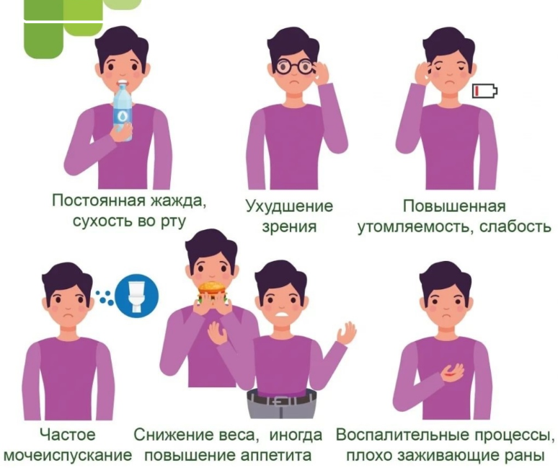
Симптомы сахарного диабета
При значительно повышенном уровне сахара в крови (гипергликемии) у больного могут появляться определенные ощущения, изменяться самочувствие.

Slide 9

1. Возраст
до 45 лет – 0 баллов
45 – 54 года – 2 балла
55 – 64 года – 3 балла
старше 65 лет – 4 балла
2.Индекс массы тела. Он позволяет выявить наличие у Вас избыточного веса или ожирения.
Подсчитать свой индекс массы тела сами:
Вес, кг / рост, м2 = кг/м2
менее 25 кг/м2 - 0 баллов
25 – 30 кг/м2 - 1 балл
больше 30 кг/м2 - 3 балла
3. Окружность талии
Мужчины | Женщины | Баллы
<94 см | <80 | 0 баллов
94 - 102 см | 80 - 83 см | 3 балла
>102 см | >88 см | 4 балла

Slide 10
4. Как часто Вы едите овощи, фрукты или ягоды?
каждый день – 0 баллов
не каждый день – 1 балл
5. Занимаетесь ли Вы физическими упражнениями регулярно? Делаете ли вы физические
упражнения по 30 минут каждый день или 3 часа в течение недели?
да – 0 баллов
нет – 2 балла
6. Принимали ли вы когда-либо регулярно лекарства для снижения артериального давления?
нет – 0 баллов
да – 2 балла
7. Обнаруживали ли у Вас когда-либо уровень глюкозы (сахара) крови выше нормы (во время диспансеризации, проф. осмотра, во время болезни или беременности)?
нет – 0 баллов
да – 5 баллов
8. Был ли у Ваших родственников сахарный диабет 1 или 2 типа?
нет– 0 баллов
да: дедушка/бабушка, тетя/дядя/двоюродные братья/сестры – 3 балла
да: родители, брат/сестра или собственный ребенок – 5 баллов

Slide 11
РЕЗУЛЬТАТЫ:
.
Общее количество баллов покажет риск развития сахарного диабета в течение 10 лет:
Менее 7 - низкий риск
7-11 - слегка повышен
12-14 - умеренный
15-20 - высокий
Более 20 - очень высокий
Если Вы набрали менее 12 баллов:
у Вас хорошее здоровье и Вы должны продолжать вести здоровый образ жизни
Если Вы набрали 12 – 14 баллов:
возможно, у вас предиабет. Вы должны посоветоваться со своим врачом, как Вам следует изменить образ жизни.
Если Вы набрали 15 – 20 баллов:
возможно у Вас предиабет или сахарный диабет 2 типа. Вам нужно проверить уровень глюкозы (сахара) в крови. Вы должны изменить свой образ жизни. Не исключено, что Вам понадобятся лекарства для снижения уровня глюкозы (сахара) в крови.
Если Вы набрали более 20 баллов:
по всей вероятности, у Вас есть сахарный диабет 2 типа. Вы должны проверить уровень глюкозы (сахара) крови и постараться его нормализовать. Вы должны изменить свой образ жизни и Вам понадобятся и лекарства для контроля уровня глюкозы (сахара) в крови.

Slide 12
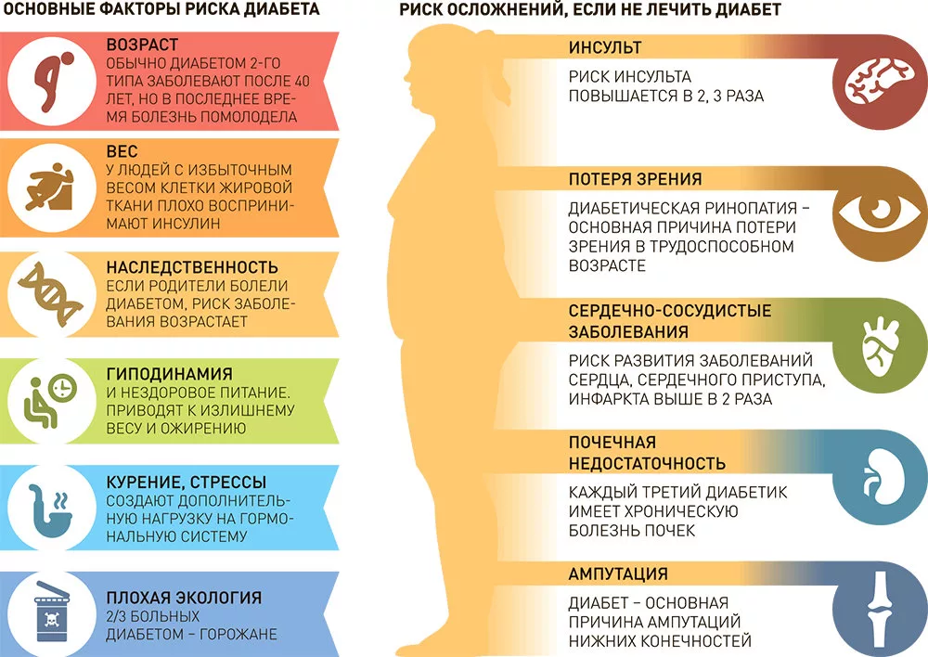

Slide 13

Более точные данные о диагностике предиабета или диабета дает определение в крови показателя гликированного гемоглобина - HbA1c.
Это биохимический показатель крови, отражающий среднее содержание сахара в крови за длительный период (от трёх до четырёх месяцев).
Уровень гликированного гемоглобина ниже 5,9% является нормой.
Если уровень ГГ определяется в пределах 5,9 – 6,4%, это признак предиабета. Уровень гликированного гемоглобина 6,5% и более соответствует диагнозу сахарного диабета.
Индивидуальный целевой уровень гликированного гемоглобина определяется врачом-эндокринологом в зависимости от давности диабета, риска гипогликемии (падения уровня сахара в крови) и наличия сопутствующих заболеваний

Slide 14
Целевые значения глюкозы крови натощак и через 2 часа после еды.
HbA1c,%² | Глюкоза плазмы натощак/перед едой/на ночь/ночью, ммоль/л | Глюкоза плазмы через 2 часа после еды, ммоль/л
<6,5 | <6,5 | <8,0
<7,0 | <7,0 | <9,0
<7,5 | <7,5 | <10,0
<8,0 | <8,0 | <11,0
<8,5 | <8,5 | <12,0

Slide 15
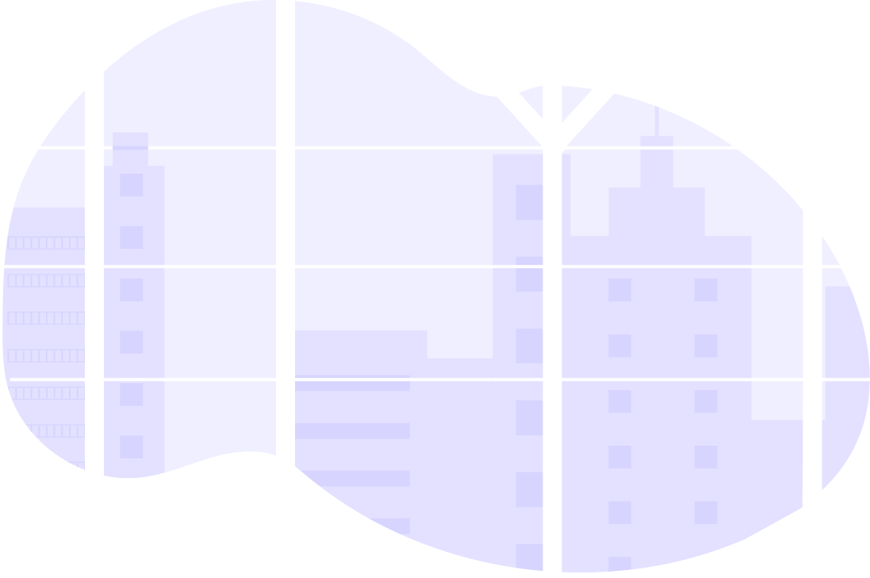
ольные сахарным диабетом должны уметь управлять своим заболеванием, зная целевые уровни глюкозы крови и соответствующие им целевые уровня гликированного гемоглобина (рис. 1 и рис 2).
До настоящего времени способов полного излечения диабета не существует. Но сейчас уже хорошо известно, как надо лечить диабет, чтобы он не приносил больших неприятностей в виде осложнений и инвалидности.
Таким образом, самая главная цель в лечении диабета — это достижение и постоянное поддержание целевых уровней глюкозы.
Если больной диабетом постоянно поддерживает целевые показатели то, его самочувствие будет таким же, как у здорового человека, а прогноз в отношении осложнений и продолжительности жизни — благоприятным.
Больные сахарным диабетом должны уметь управлять своим заболеванием,
зная целевые уровни глюкозы крови и соответствующие им целевые уровня гликированного гемоглобина.
До настоящего способов полного излечения диабета не существует. Но сейчас уже хорошо известно, как надо лечить диабет, чтобы он не приносил больших неприятностей в виде осложнений и инвалидности.
Таким образом, самая главная цель в лечении диабета — это достижение и постоянное поддержание целевых уровней глюкозы.
Если больной диабетом постоянно поддерживает целевые показатели то, его самочувствие будет таким же, как у здорового человека, а прогноз в отношении осложнений и продолжительности жизни — благоприятным.
Глюкоза плазмы (из вены) или капиллярной крови (из пальца) натощак
Глюкоза плазмы через 2 часа после еды
HbA1c (гликированный гемоглобин)
Мониторирование уровня глюкозы (определение в течение суток)
Контроль сахара в крови

Slide 16
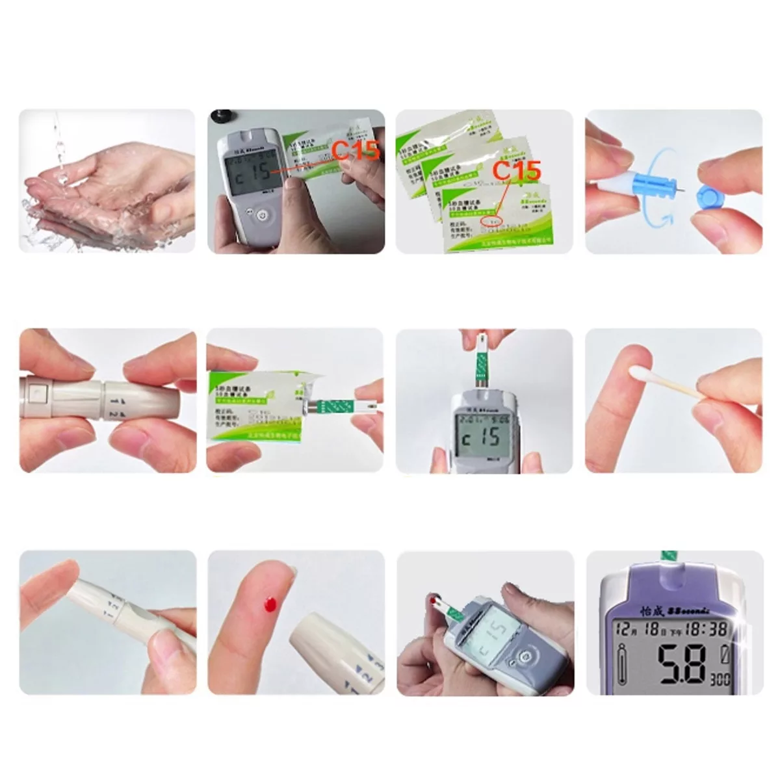
Техника измерение сахара крови с помощью глюкометра
Обработать и высушить руки
В ручку для прокола кожи вставить ланцет, снять с него защитный колпачок, проверить глубину прокола (для взрослого – 4-6)
Проверить на флаконе для тест-полосок срок годности, извлечь из флакона тест–полоску и вставить ее в отверстие глюкометра до появления легкого щелчка. Проверить, совпадает ли код на флаконе для тест-полосок с кодом на дисплее глюкометра.
Если наблюдаются различия, то перекодировать прибор нажатием правой кнопки
Аккуратно проколоть средний или безымянный палец ближе к боковой поверхности с помощью одноразового ланцета
Первую капельку крови из проколотого пальца убрать сухой ваткой
Выдавить вторую каплю крови, следя за тем, чтобы кровь оставалась каплеобразной и не смазывалась
К капле крови приложить край тестовой полоски (рабочий сектор) и подождать, пока под действием капиллярных сил рабочий сектор заполнится полностью
Подождать (от 3 до 45 секунд), пока на экране глюкометра появится результат, который нужно оценить
Извлечь тест-полоску из глюкометра, выбросить в специально подготовленную тару с дез. раствором

